Slide 1
操作系统课程设计
李强

Slide 2
课程设计简介
延续《计算机操作系统》课程实验的要求，进一步加深与巩固对计算机操作系统中基本概念、原理、算法的理解和掌握。
培养对Linux操作系统的操作能力和基于Linux系统的编程能力。
培养系统级的分析和开发设计能力。

Slide 3
课程设计题目
基于Linux系统调用和C/C++进行程序设计，模拟实现操作系统主要管理功能。
0. Linux编译与调试基础
1. 多线程单词统计
2. 生产者-消费者问题
3. 动态多分区存储管理模拟系统
4. 请求分页页面置换模拟系统

Slide 4
课程设计的组织
3名同学组成一个设计小组，每个设计小组选出一位组长，课程设计报告以及课堂程序演示考核均以设计小组为单位。
设计小组组长的职责时负责统筹组员分工，把握设计进度，督促其他组员的工作，协调小组与其他小组之间的互动交流。
课程设计结束时会以设计小组为单位组织上机演示汇报，汇报中会随机抽查组内成员进行上机程序演示和设计思路汇报，并回答老师提出的相关问题。

Slide 5
课程设计考核
成绩等级 | 优秀 | 良好 | 中等 | 及格 | 不及格
百分制 | 100~90 | 89~80 | 79~70 | 69~60 | <60
考核点 | 考核内容 | 权重 | 说明
1 | 出勤率/态度 | 10% | 无故缺勤超过总课时的40%直接评为不及格
2 | 上机演示汇报 | 30% | 课程设计工作量
 |  |  | 基本概念，设计思路，表述能力
3 | 课程设计报告 | 30% | 内容的充实性，格式的规范性
4 | 课程设计程序 | 30% | 运行结果的正确性，程序功能的完备性，界面展示的易用性。
出勤低于60%的学生自动从小组分离，个人考核成绩评定为不及格。
课程设计要至少完成三个题目，完成少于三个题目的小组成绩评定为不及格。课程设计要完成四个及以上题目才有被评为优秀的资格。
每个小组里面各成员的百分制分数会根据平时工作态度以及上机演示汇报中的表现而有所差异。

Slide 6
课程设计报告
（1）一个设计题目完成一份设计报告（ Linux编译与调试基础除外）。
（2）报告内容必须包括：设计题目要求，背景知识及设计思路，设计方案（数据结构、程序结构、用到的Linux系统调用），源代码（须加必要注释），调试方案设计及调试过程问题分析，运行结果与分析。
（3）设计报告以设计小组为单位，组员轮流执笔合作完成。
（4）严禁复制抄袭，一经发现该题目视为未完成。

Slide 7
课程设计成果提交
（1）课程设计报告电子版。
（2）课程设计程序源代码和相关测试数据文件。
（3）课程设计报告纸质版。
电子版文件以设计小组为单位打包发送到:lq.sxt@163.com
提交文件名：小组编号_组长姓名.zip
课程设计报告纸质版统一收齐后提交到博知楼525。

Slide 8

0. Linux编译与调试基础
一. Linux编程语言
高级程序设计语言
C/C++, Java, Fortran…
ELF binary format
Excutable and Linkable Format
脚本语言
Shell: sh/bash, csh, ksh
Perl, Python, tcl/tk, sed, awk…
二. Linux开发工具
编译工具GCC
GNU C Compiler -> GNU Compiler Collection
The gcc command: Front end
调试工具GDB
GNU Debugger
The gdb command
xxdgb, ddd…
管理项目GUN Make、CMake
三. Linux集成开发环境
IDE
Emacs/xemacs
Clion
Eclipse
Kylix3
Command line
Editor: vi/vim/gvim, emacs/xemacs, pico
Source Reader: source navigator; vi/emacs+ ctags/etags
Configure Tools: automake, autoconf, m4

Slide 9
[实验目的]
熟悉Linux（Ubuntu版本）的登录和退出、命令及使用格式和常用基本操作命令；
练习并熟练使用Linux提供的vi编辑器；
练习并熟练使用Linux操作系统下最常用的C语言编译器gcc；
练习掌握Linux操作系统下最常用的代码调试器gdb的使用和调试代码的基本方法；
学习使用make命令和Makefile文件。

Slide 10
[实验内容指导]
Linux的常用命令和使用
1. 熟悉Ubuntu系统环境。
2. 熟悉Linux常用的操作命令。

Slide 11
文本编辑器vi的使用
进入vi的命令：
vi file 打开或新建编辑文件file，并将光标置于第一行首
vi –r file 在上次正用vi编辑时发生系统崩溃，恢复file
vi file1….file 打开多个文件，依次进行编辑(:n 下一文件,:N 上一文件)
vi分为编辑状态和命令状态。输入命令要先按ESC，退出编辑状态，然后输入命令。
常用行方式命令：
i进入编辑插入状态
ESC退出编辑状态
:w 保存当前文件
:w! 不询问方式写入文件
:x 保存当前文件并退出
:x! 退出不保存当前文件
:q 退出vi
:q! 不保存文件并退出
gg 光标跳到文件第一行的首字符
Shift+g 光标跳到最后一行的首字符
shift 4 光标移动到行尾
shift 6 光标移动到行首
yy 复制光标所在的一行
5yy 复制光标所在的及以下的共5行
p 将复制的行插入并黏贴到光标所在行下面
dd 删除光标所在的一行
3dd 删除光标所在的及以下的共3行
:s/vivian/sky/ 替换当前行第一个 vivian 为 sky
:s/vivian/sky/g 替换当前行所有 vivian 为 sky
:%s/vivian/sky/ 替换每一行的第一个 vivian 为 sky
:%s/vivian/sky/g 替换每一行中所有 vivian 为 sky
加入多行注释: 按组合键Ctrl+v进入可视模式，选择需要连续注释的行，按组合键Shift+i，输入注释符号//，按ESC，完成注释多行.
取消多行注释: 按组合键Ctrl+v进入可视模式，选择连续取消注释的行，按d键，就取消了多行的注释

Slide 12
编译器gcc的使用
阅读在线帮助命令man gcc的内容，了解gcc的基本使用
2. gcc简介
Unix上使用的C语言编译器cc，在Linux上的派生就是gcc。在使用vi编写完源程序之后，返回到shell下面，使用gcc对源程序进行编译的命令是：gcc 源程序
其中，“源程序”即为你编写的以.c为扩展名的C语言源代码文件。
如果源代码没有语法错误，使用以上命令编译，会在当前目录下生成一个名为a.out的可执行文件。如果源代码有语法错误，则不会生成任何文件，gcc编译器会在shell中提示你错误的地点和类型。
也可以使用以下方法编译源代码文件，生成自命名的可执行文件：
gcc –o 自命名的文件名 源文件名
执行当前目录下的编译生成的可执行文件，使用以下格式：
./可执行文件名

Slide 13
假设我们有下面一个非常简单的源程序:
/*hello.c*/
#include <stdio.h>
int main(int argc,char **argv)
{
printf("Hello Linux\n");
return 0;
}
要编译这个程序,我们只要在命令行下执行:
gcc -o hello hello.c
gcc 编译器就会为我们生成一个名为hello 的可执行文件。执行./hello 就可以看到程序的输出结果了。命令行中 gcc 表示我们是用gcc 来编译我们的源程序，-o 选项表示我们要求编译器给我们输出的可执行文件名为hello，而hello.c 是我们的源程序文件。
gcc 编译器有许多选项，一般来说我们只要知道其中的几个常用的就够了。
-o 选项我们已经知道了，表示我们要求输出的可执行文件名。
-c 选项表示我们只要求编译器输出目标代码，而不必要输出可执行文件。
-g 选项表示我们要求编译器在编译的时候提供对程序进行调试的信息。在以后对程序进行调试时需要用到这些信息。

Slide 14
调试器gdb的使用
1. 阅读在线帮助命令man gdb的内容，了解gdb的基本使用
2. gdb简介
Linux 包含了一个叫 gdb 的 GNU 调试程序。 gdb 是一个用来调试 C 和 C++ 程序的强力调试器。它使你能在程序运行时观察程序的内部结构和内存的使用情况。以下是 gdb 所提供的一些功能：
能监视你程序中变量的值。
能设置断点以使程序在指定的代码行上停止执行。
能一行行的执行你的代码。

Slide 15
基本 gdb 命令的功能
命 令 | 描 述
file | 装入想要调试的可执行文件
kill | 终止正在调试的程序
list | 列出产生执行文件的源代码的一部分
next | 执行一行源代码但不进入函数内部
step | 执行一行源代码而且进入函数内部
run | 执行当前被调试的程序
quit | 终止 gdb
watch | 使你能监视一个变量的值而不管它何时被改变
break | 在代码里设置断点, 这将使程序执行到这里时被挂起
make | 使你能不退出 gdb 就可以重新产生可执行文件
shell | 使你能不离开 gdb 就执行 Linux shell 命令
gdb 支持很多与 Linux shell 程序一样的命令编辑特征。你能象在 bash 或 tcsh里那样按 Tab 键让 gdb 帮你补齐一个唯一的命令，如果不唯一的话 gdb 会列出所有匹配的命令。你也能用光标键上下翻动历史命令。

Slide 16
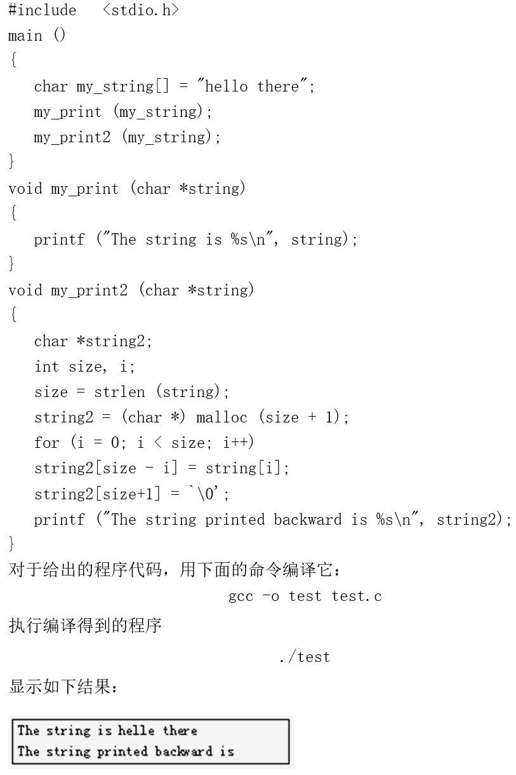
调试程序
问题一：使用GDB调试这个程序发现问题所在并找到解决办法
将右边的程序输入到一个文件名字为test.c的磁盘文件中，利用调试程序找出其中的错误，修改后存盘。该程序的功能是显示一个简单的问候语，然后用反序方式将它列出。
r c n s k q
b 行号
b 行号 if i==5
b 行号 r watch i
b 文件名:行号
i b
d 断点号
回车:执行上一条命令
p 变量名
p *string@2
p *(string+4)@1

Slide 17
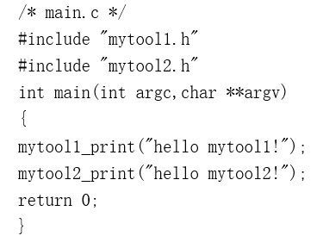
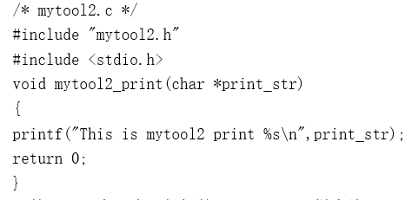
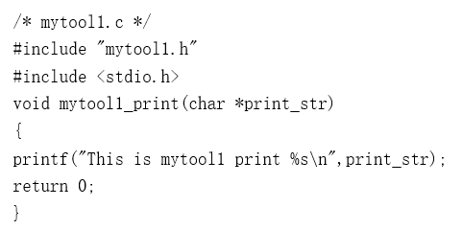
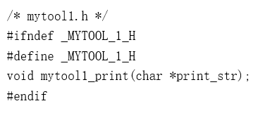
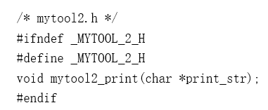
Makefile 的使用
假设我们有这样的一个程序,由以下五个文件组成，源代码如下:

Slide 18
Makefile的写法
在Makefile 中由#开始的行都是注释行。Makefile 中最重要的是描述文件的依赖关系的说明。一般的格式是:
target: components
TAB rule
第一行表示的是依赖关系。第二行是规则.
Makefile 有三个非常有用的变量，分别是$@、$^、$<。代表的意义分别是:
$@--目标文件，
$^--所有的依赖文件，
$<--第一个依赖文件。

Slide 19
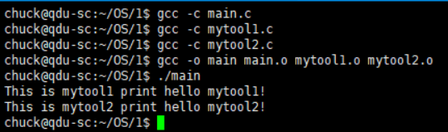
编译1

Slide 20
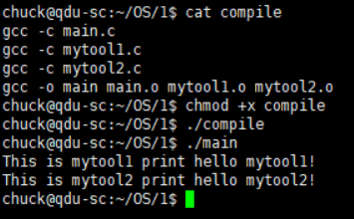
编译2
将上面的命令写到一个（脚本）文件里，赋予其可执行权限，运行即可

Slide 21
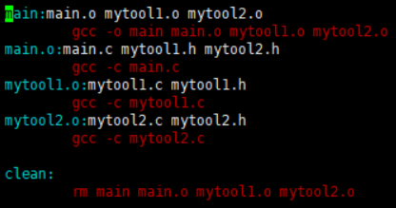
编译3-写Makefile1

Slide 22
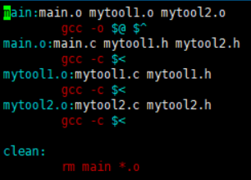
编译4-写Makefile2

Slide 23
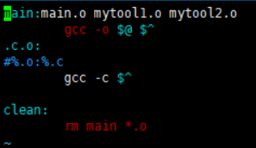
编译5-写Makefile3

Slide 24
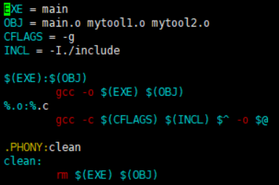
编译6-写Makefile4
若将.h文件转入include目录

Slide 25
编译7-使用CMake
官网：www.cmake.org
优点：
1、开源代码，使用类BSD许可发布。
2、跨平台，并可以生成native编译配置文件，在linux/Unix平台，生成makefile,在Mac平台可以生成Xcode,在windows平台，可以生成MSVC的工程文件。
3、能够管理大型项目。
4、简化编译构建过程和编译过程。cmake的工具链：cmake+make。
5、高效率，因为cmake在工具链中没有libtool。
6、可扩展，可以为cmake编写特定功能的模块，扩展cmake功能。
缺点：
1、cmake只是看起来比较简单，使用并不简单；
2、每个项目使用一个CMakeLists.txt（每个目录一个），使用的是cmake语法。
3、cmake跟已有体系配合不是特别的理想，比如pkgconfig。
使用方法：
在源码目录编写CMakeLists.txt文件
创建build目录并进入执行cmake..
执行make
运行可执行文件

Slide 26
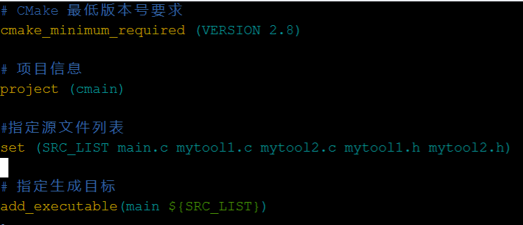
编译7-使用CMake

Slide 27
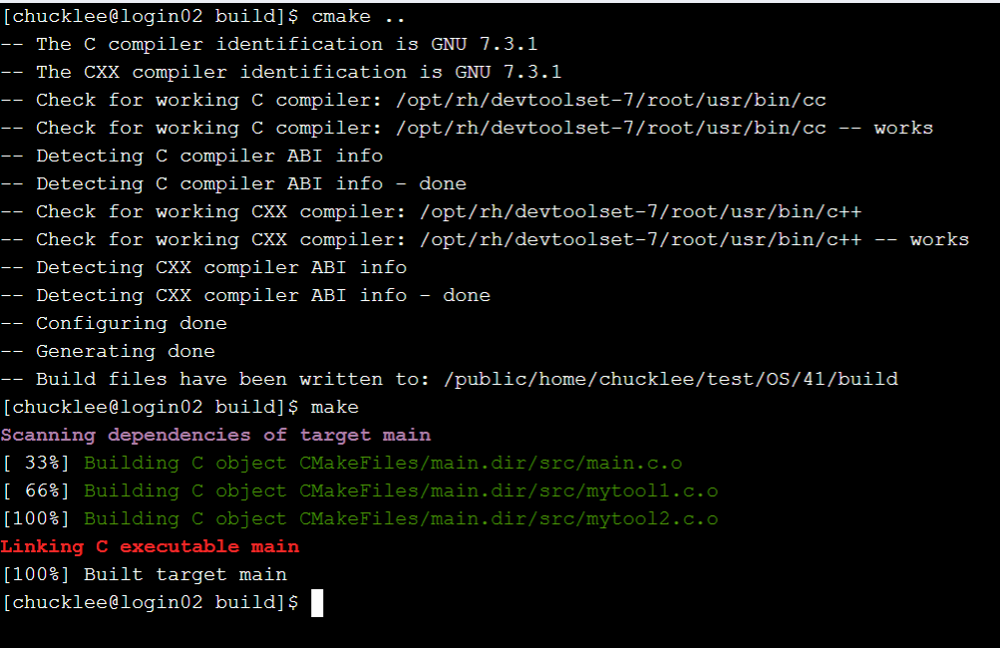
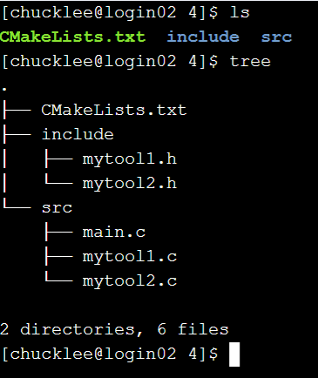
编译8-使用CMake
问题二：这个文档结构下CMakeLists.txt如何写？

Slide 28
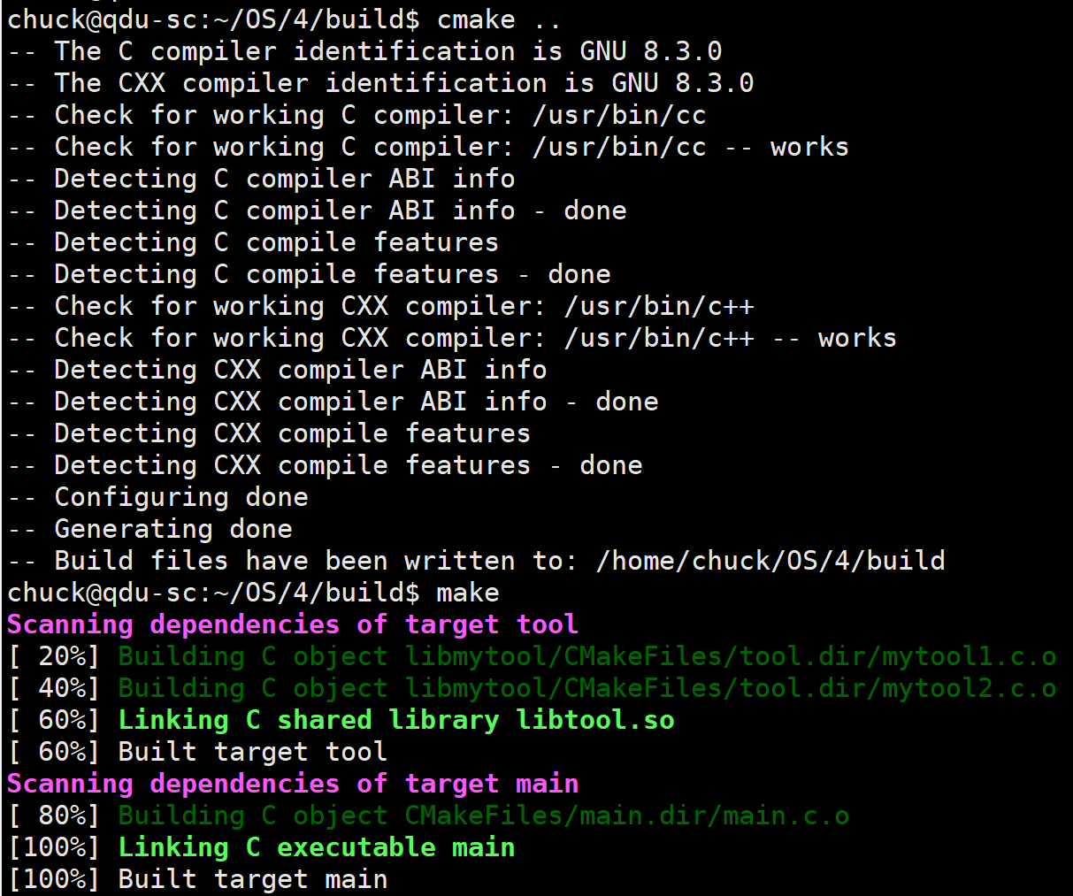
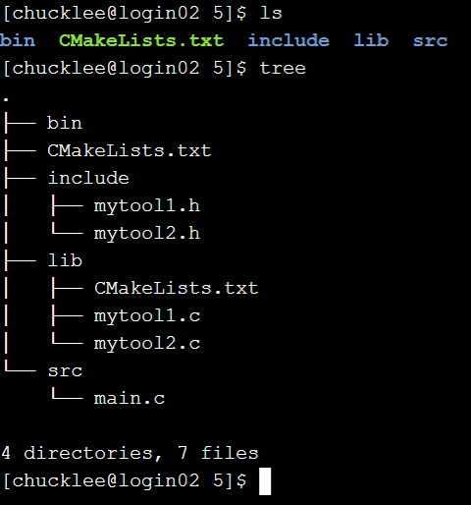
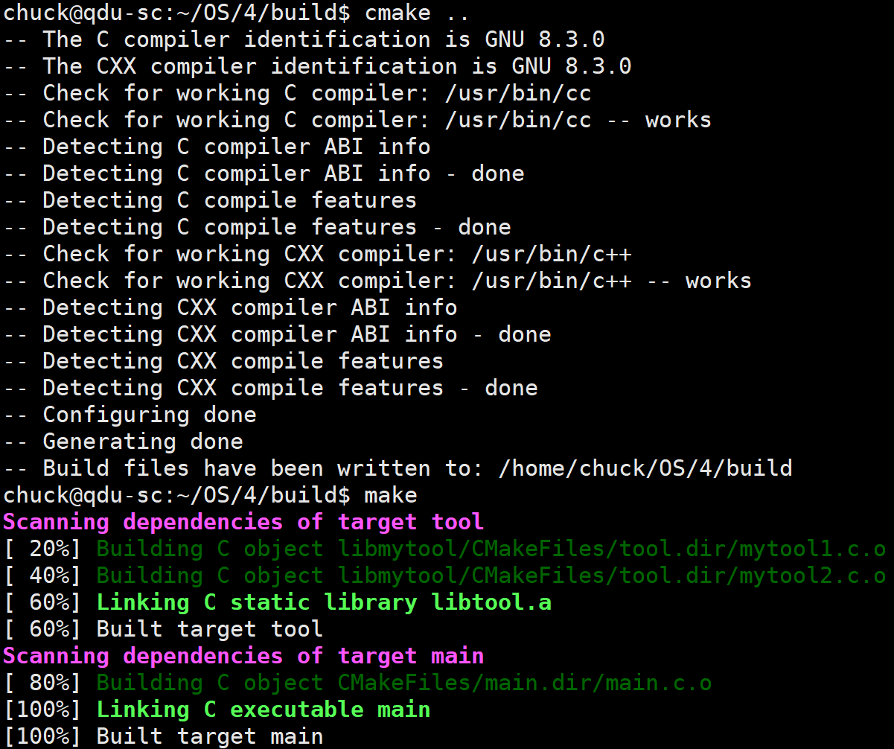
编译9-使用CMake &&动(静)态链接库
问题三：这个文档结构下CMakeLists.txt如何写？

Slide 29

课程设计1：多线程热词统计
实现的功能（运行时输入1或2来选择需要执行的功能，并需输入小说所在的目录）：
1.统计小说中任意一个词（运行时输入）出现的次数
2. 统计小说中的热词及其出现次数
可能用到的技术：
分进程：fork
分线程：pthread
互斥锁：mutex

Slide 30
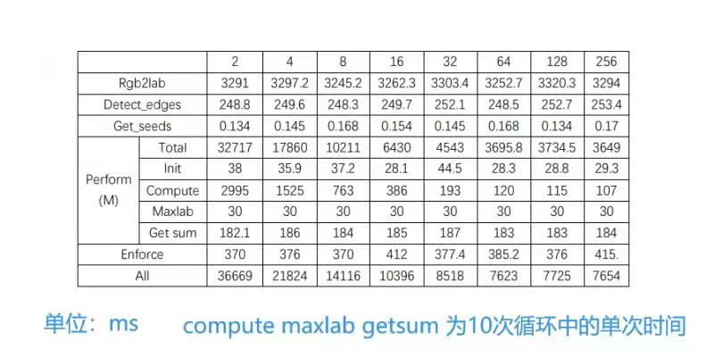
进程与线程的关系
于2021年8月参加ipcc大赛过程中的一张性能统计表

Slide 31
进程fork
#include <unistd.h>
#include <stdio.h>
int main ()
{
pid_t fpid; //fpid表示fork函数返回的值
int count=0;
fpid=fork();
if (fpid < 0)
printf("error in fork!");
else if (fpid == 0) {
printf("i am the child process, my process id is %d/n",getpid());
printf("我是爹的儿子/n");
count++;
}
else {
printf("i am the parent process, my process id is %d/n",getpid());
printf("我是孩子他爹/n");
count++;
}
printf("统计结果是: %d/n",count);
return 0;
}
运行结果是： i am the child process, my process id is 5574 我是爹的儿子 统计结果是: 1 i am the parent process, my process id is 5573 我是孩子他爹 统计结果是: 1
1）在父进程中，fork返回新创建子进程的进程ID； 2）在子进程中，fork返回0； 3）如果出现错误，fork返回一个负值；
每个进程都有一个独特（互不相同）的进程标识符（process ID），可以通过getpid（）函数获得，还有一个记录父进程pid的变量，可以通过getppid（）函数获得变量的值。

Slide 32
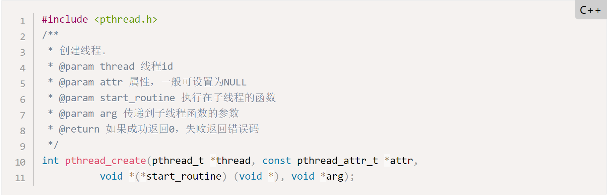
pthread与std::thread
创建线程

Slide 33
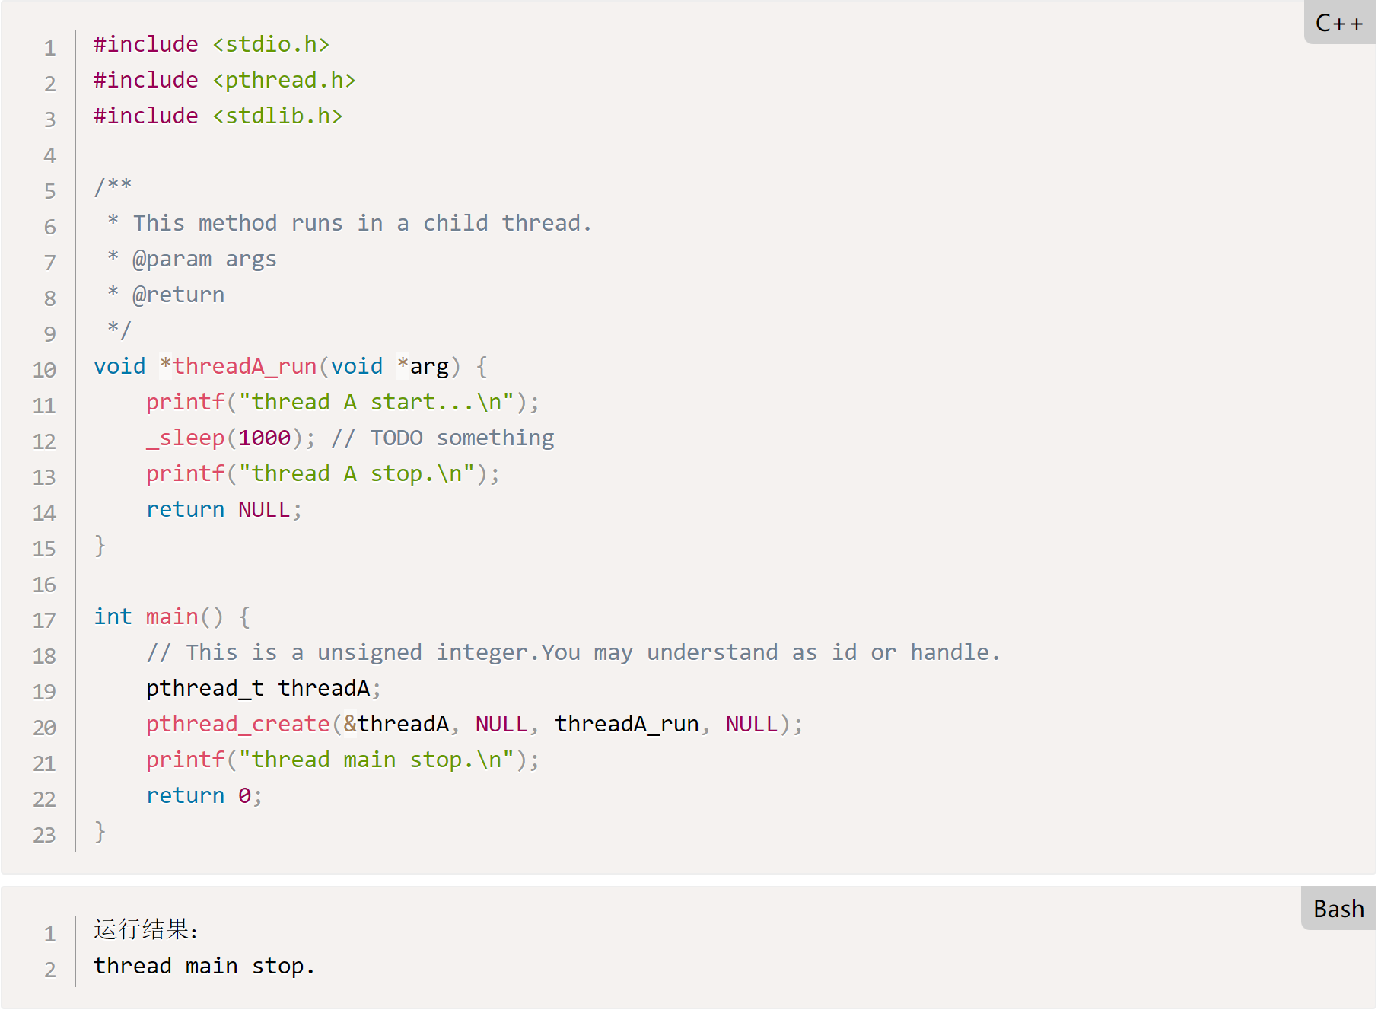
创建线程示例

Slide 34
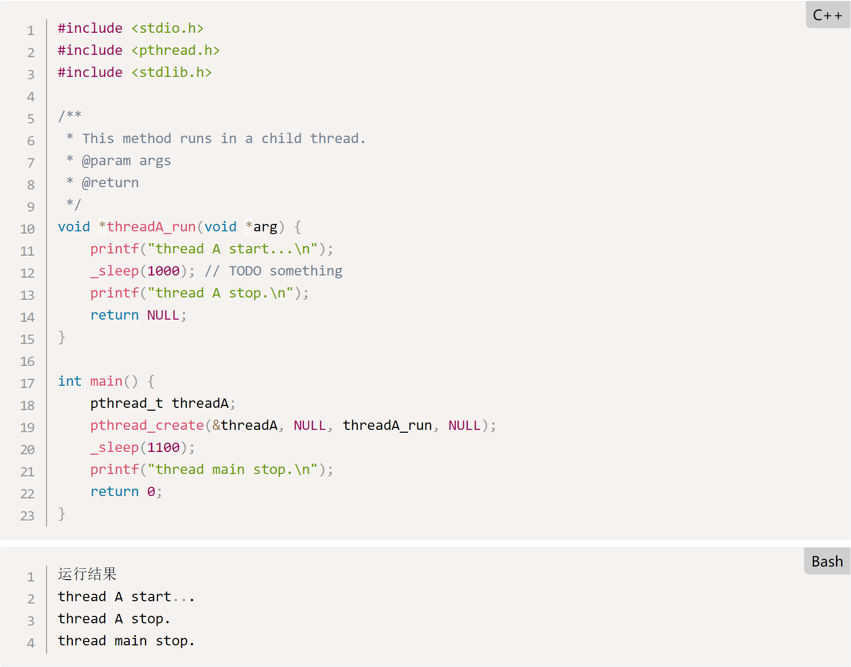
创建线程示例

Slide 35
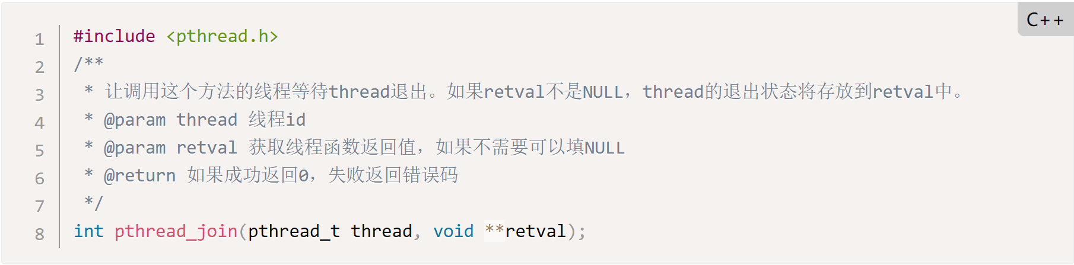
线程join

Slide 36
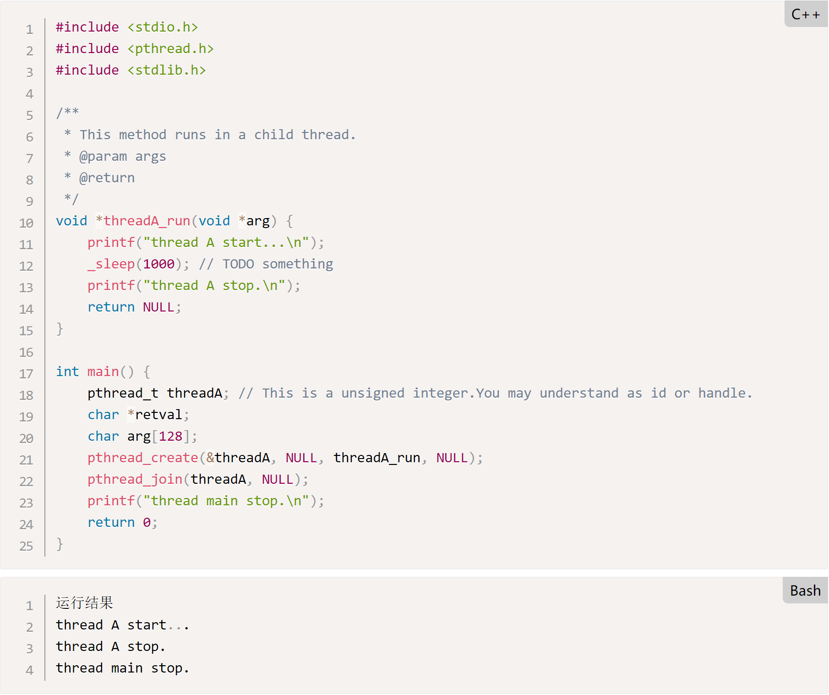
线程join示例

Slide 37
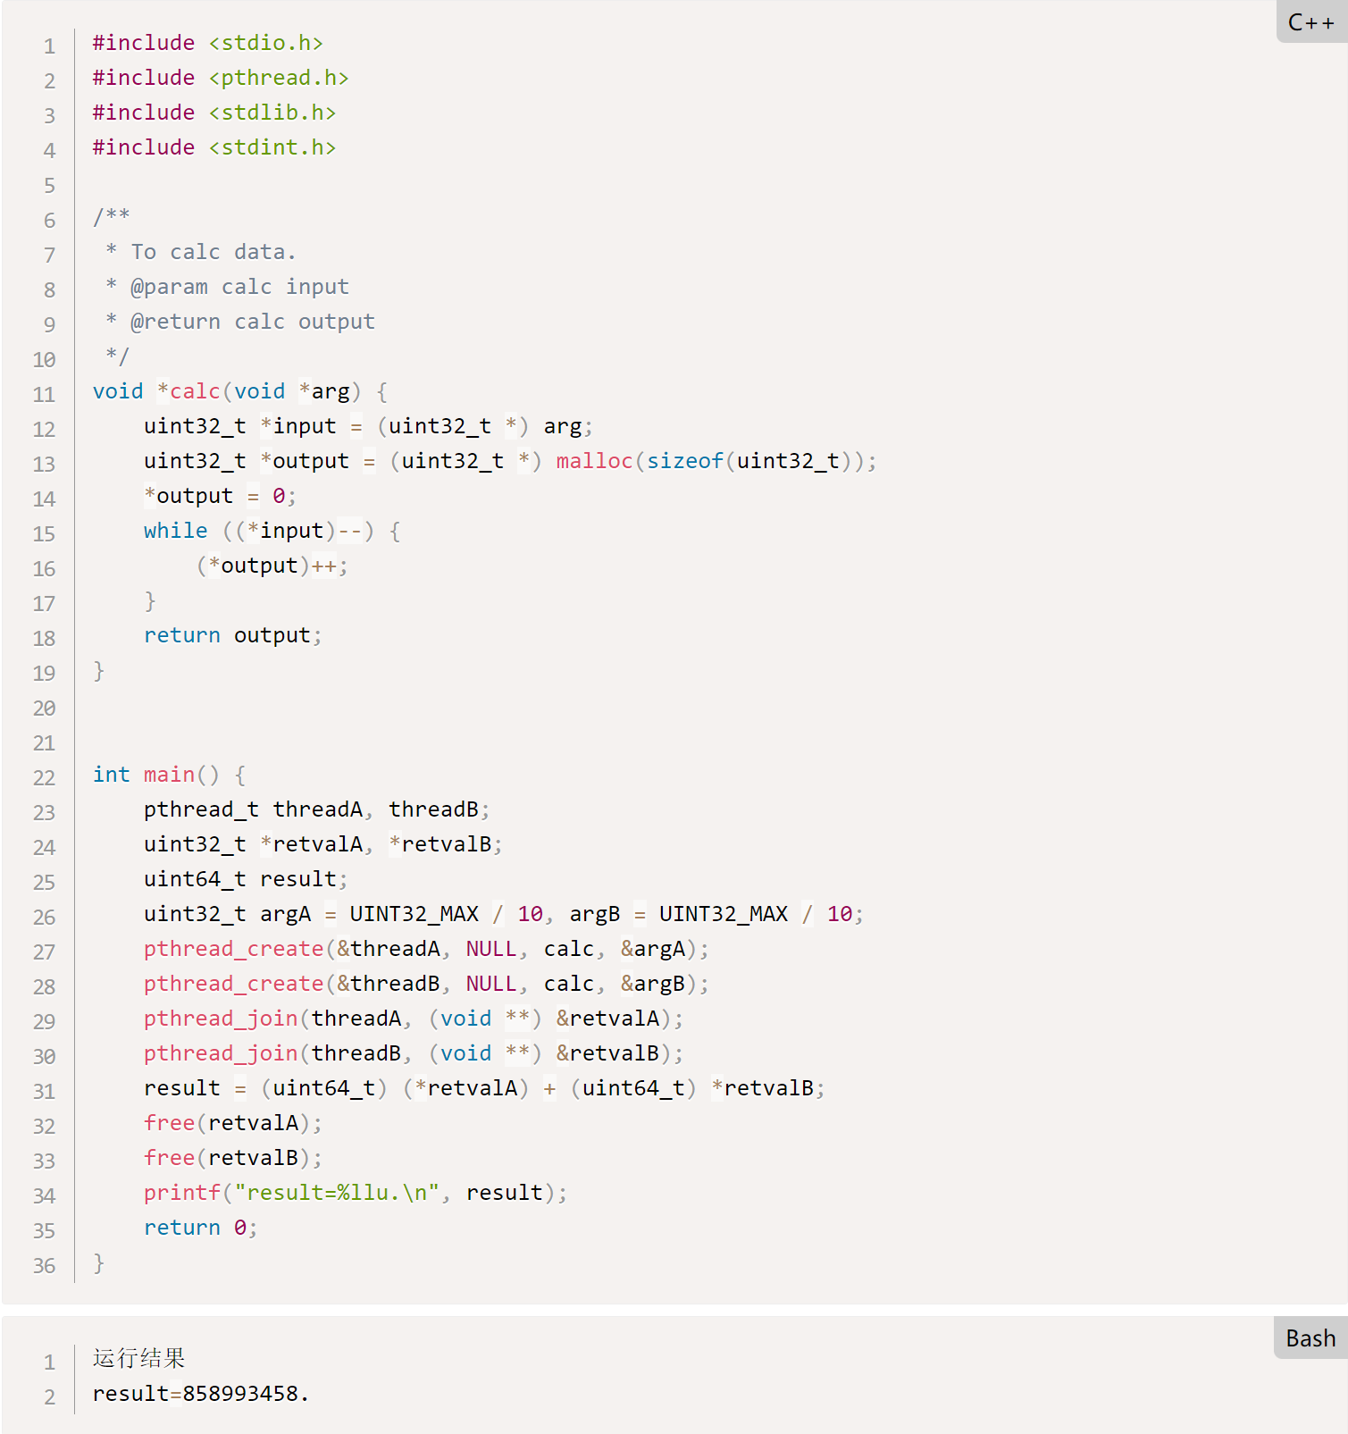
线程间协作示例

Slide 38
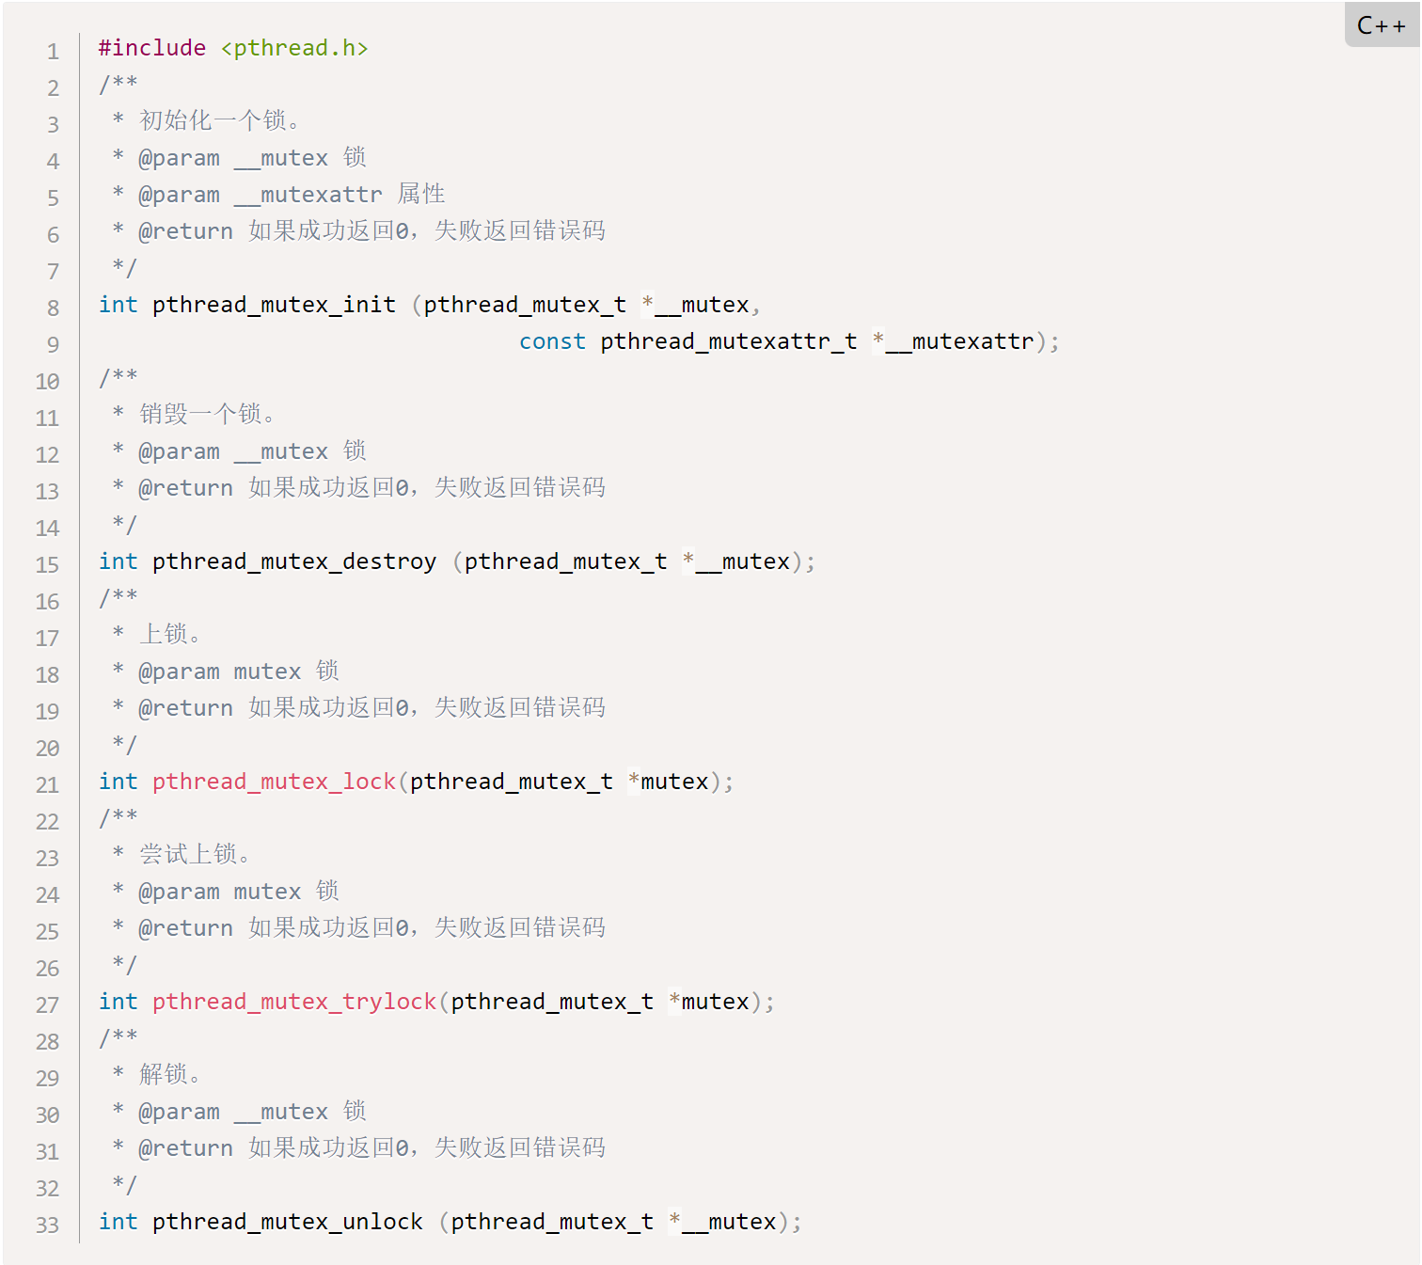
互斥锁
互斥锁可以保证lock成功到unlock之间的代码不会同时被执行。pthread_mutex_t可以在定义的时候直接用PTHREAD_MUTEX_INITIALIZER初始化，这叫静态初始化，不需手动释放；也可以用pthread_mutex_init方法初始化，这叫动态初始化，动态初始化应该在不使用该锁的时候调用pthread_mutex_destroy释放资源。

Slide 39
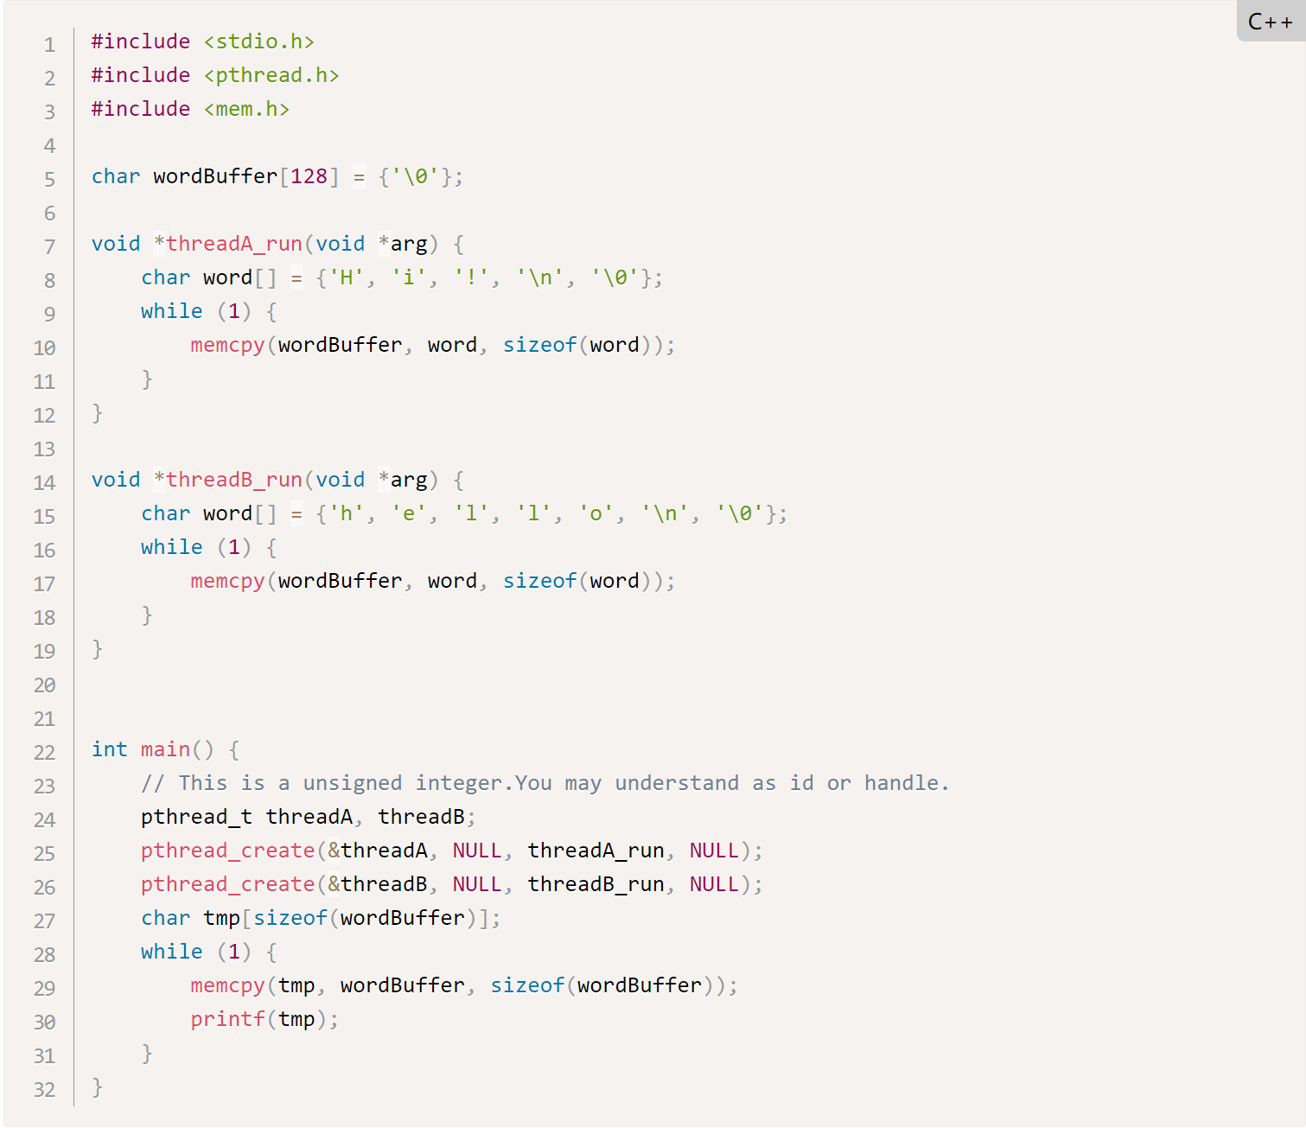
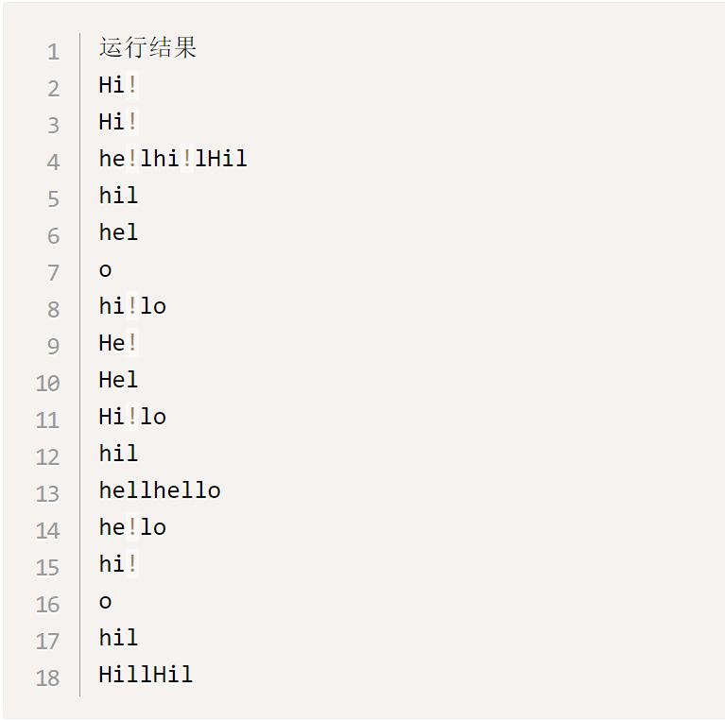
互斥锁示例1

Slide 40
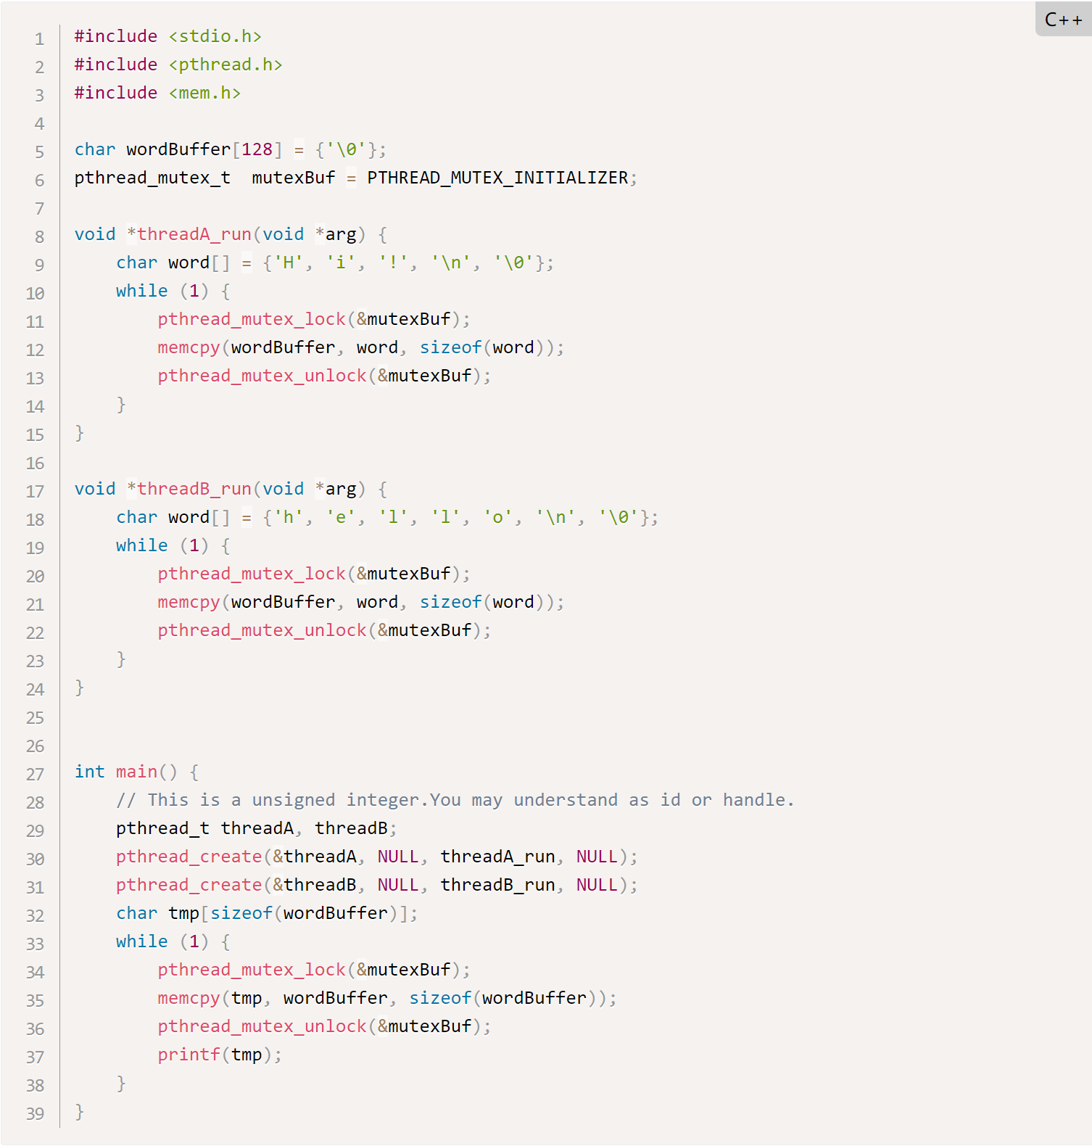
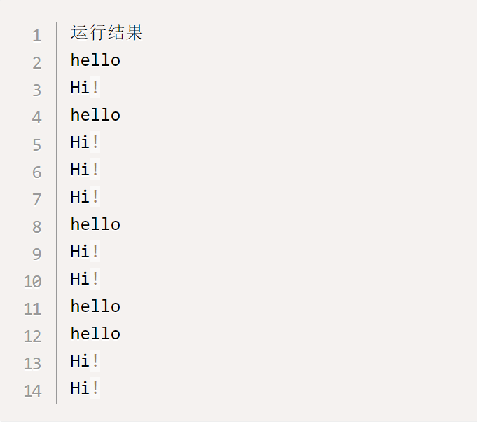
互斥锁示例2

Slide 41
关于多线程热词统计的思路
处理输入，包括1和2，还有输入的目录，查找目录中的文件，以及输入的需要找的词
起多个线程寻找热词，map<string,int>，同一个词的写入需互斥
打印前10位的热词

Slide 42
课程设计2:多线程生产者与消费者
设置m个producer线程
设置n个consumer线程
设置x个buffer
并限制m<=n+x且n<=m+x
Producer：设置信号量（初始值可为buffer大小）和互斥锁，使得信号量数量允许的线程随机将一个数值（如线程本身id）轮流（互斥）写入buffer，每写入一个，指针右移一个位置，并打印当前buffer。
Consumer：设置信号量（初始值可为0）和互斥锁，使得一旦buffer被写入新值，竞争到互斥锁到consumer线程可从右端将其读出，并将指针左移一个位置，并打印当前buffer。

Slide 43
设计思路
Main()
pthread_mutex_init(&mutex,NULL);
sem_init(&sin,0,BUFFER);
sem_init(&sout,0,0);
pthread_create(&producer_t[i],NULL,producer,(void *)&pro[i]);
pthread_create(&consumer_t[i],NULL,consumer,(void *)&con[i]);
pthread_join(producer_t[i],NULL);
pthread_join(consumer_t[i],NULL);
sem_destroy(&sout);
sem_destroy(&sin);
Notes:
sem_init(&sin,0,BUFFER)

Slide 44
sem_wait(&sin);
pthread_mutex_lock(&mutex);
。。。
pthread_mutex_unlock(&mutex);
sem_post(&sout);
sem_wait(&sout);
pthread_mutex_lock(&mutex);
。。。
pthread_mutex_unlock(&mutex);
sem_post(&sin);

Slide 45
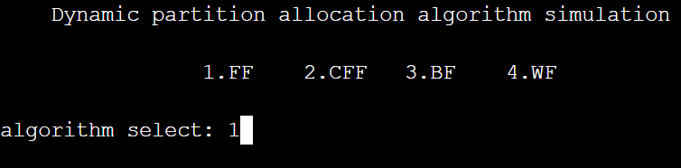
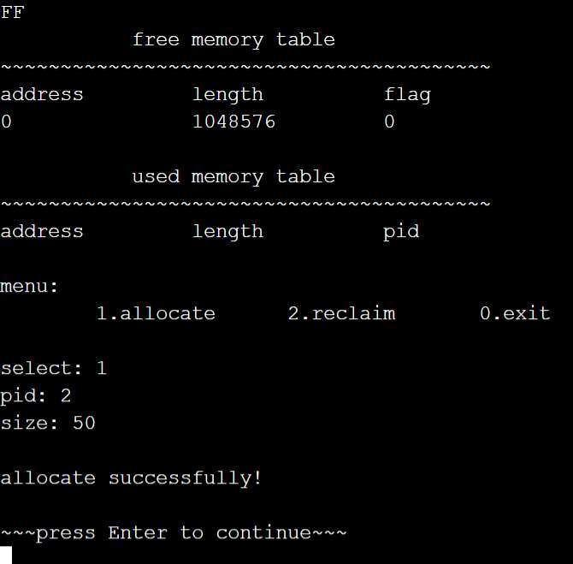
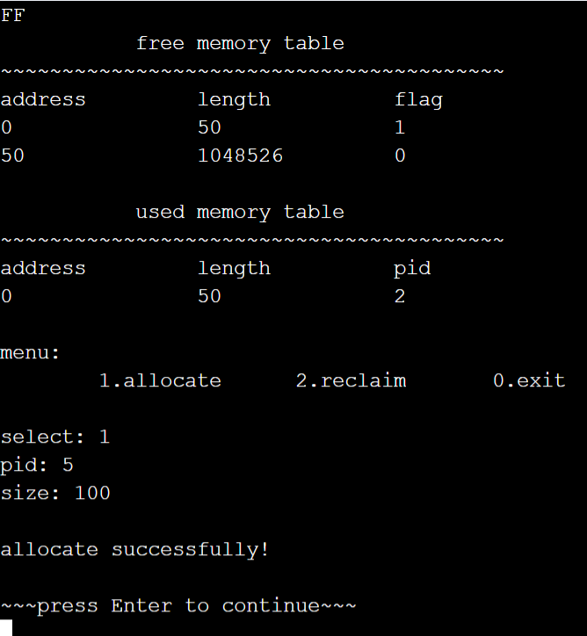
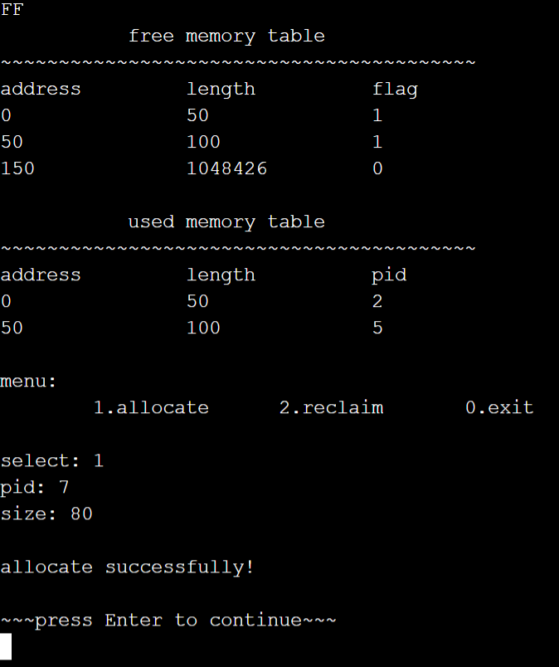
3. 动态多分区存储管理模拟系统

Slide 46


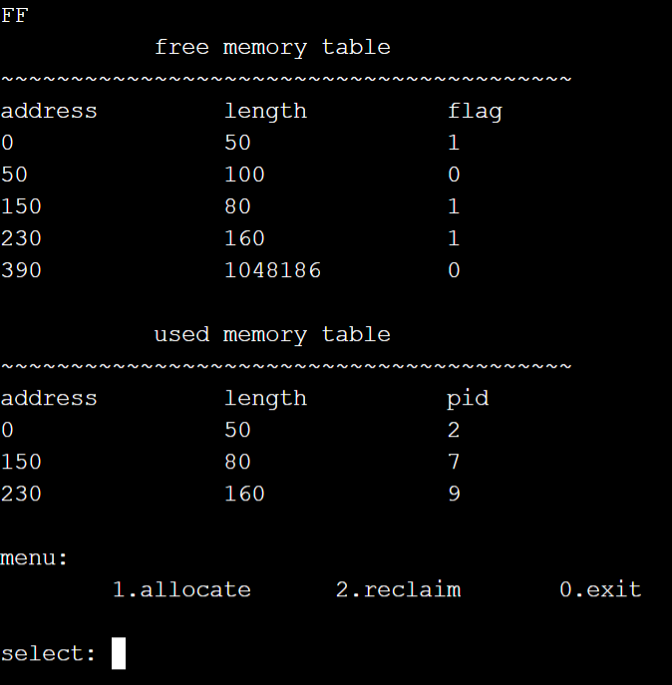

Slide 47
总体结构
首先选择算法，然后输入分配还是回收，每次分配都要求输入pid和size，初始阶段全部空间均为未用空间。
allocate（pid,size）
reclaim（pid）
allocate_ff(pid,size), allocate_cff(pid,size), allocate_bf(pid,size), allocate_wf(pid,size)
每个allocate_函数内部分别维护着两个指向结构体free_node和 used_node的指针，通过这两个指针访问结构体变量的方式来对已用空间和未用空间来进行增减
merge（）

Slide 48
结构体自引用
typedef struct used_node *used_ptr;
typedef struct free_node *free_ptr;
struct used_node
{
int address;
int length;
int flag;
used_ptr next;
}; //已分配分区表
struct free_node
{
int address;
int length;
int flag;
free_ptr next;
}; //空闲分区表

